Slide 1

Before Crime Service
승강기에서 발생하는 범죄 상황을 예방하는 서비스
강수진, 김동범, 이석재
1조
Notes:
안녕하십니까 현대무벡스 신입사원 ~~입니다. 지금부터 1조 발표 시작하겠습니다.

Slide 2
목차
기획 의도
구현 로직
영상 시연
발전 방향
확장 가능성
실시간 시연
Notes:
안녕하십니까 현대무벡스 신입사원 ~~입니다. 지금부터 1조 발표 시작하겠습니다.

Slide 3
1. 기획 의도
Notes:
(상황에 대한 설명을 예시를 통해 구체적으로 설명.)
어두운 밤길에 뒤에서 누가 따라오는 것 같다고 느끼신 적이 있나요?
그리고 그 사람과 같이 엘리베이터를 기다리고 심지어 함께 탄다면 어떨 것 같으신가요? 저라면 매우 무서울 것 같습니다.

Slide 4
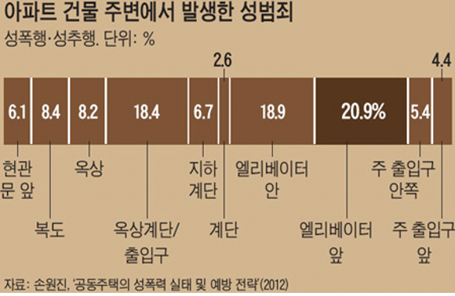
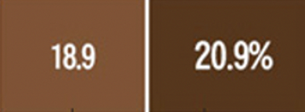
1. 기획 의도
<아파트 건물 주변에서 발생한 성범죄>
Notes:
이러한 공포를 느끼는 것이 전혀 근거가 없는 것이 아닙니다.
실제 조사에 따르면 아파트 건물 주변에서 발생한 성 범죄 중에서, 엘리베이터에서 발생한 범죄가 약 20%나 차지하는 것을 볼 수 있습니다.
승강기 내 범죄 상황을 예방하고, 좀 더 신속한 대응을 할 수 있다면 좋을 것 같지 않으신가요?

Slide 5
1. 기획 의도
Before Crime Service
승강기에서 발생하는 범죄 상황을 예방하는 서비스
<아파트 건물 주변에서 발생한 성범죄>
Notes:
이러한 공포를 느끼는 것이 전혀 근거가 없는 것이 아닙니다.
실제 조사에 따르면 아파트 건물 주변에서 발생한 성 범죄 중에서, 엘리베이터에서 발생한 범죄가 약 20%나 차지하는 것을 볼 수 있습니다.
승강기 내 범죄 상황을 예방하고, 좀 더 신속한 대응을 할 수 있다면 좋을 것 같지 않으신가요?

Slide 6
2. 구현 로직 : 움직임 측정 알고리즘
Notes:
구체적인 방법을 설명 드리겠습니다. (다음과 같습니다)
움직임 측정 알고리즘을 이용했습니다.
정지 이미지가 연속으로 이어지면 하나의 움직이는 영상이 됩니다. 이 원리를 사용합니다.
먼저 현재 화면과 이 직전 화면의 움직임을 비교합니다.
움직임의 변화 정도에 따라 폭력적인 행동인가 판단하고 (쉬고) 일정 시간 지속되면 (쉬고) 긴급 상황으로 인식 후 (쉬고) CCTV 화면에 경고 창을 띄웁니다.
(약간 한문장으로 물 흐르듯이?)
아마 이러한 설명만으로는 이해하시기 어려울 수도 있을 것 같습니다. 그럼, 영상을 통해 더 자세한 내용 살펴보겠습니다.

Slide 7
2. 구현 로직 : 움직임 측정 알고리즘
픽셀(pixel)
Notes:
구체적인 방법을 설명 드리겠습니다. (다음과 같습니다)
움직임 측정 알고리즘을 이용했습니다.
정지 이미지가 연속으로 이어지면 하나의 움직이는 영상이 됩니다. 이 원리를 사용합니다.
먼저 현재 화면과 이 직전 화면의 움직임을 비교합니다.
움직임의 변화 정도에 따라 폭력적인 행동인가 판단하고 (쉬고) 일정 시간 지속되면 (쉬고) 긴급 상황으로 인식 후 (쉬고) CCTV 화면에 경고 창을 띄웁니다.
(약간 한문장으로 물 흐르듯이?)
아마 이러한 설명만으로는 이해하시기 어려울 수도 있을 것 같습니다. 그럼, 영상을 통해 더 자세한 내용 살펴보겠습니다.

Slide 8
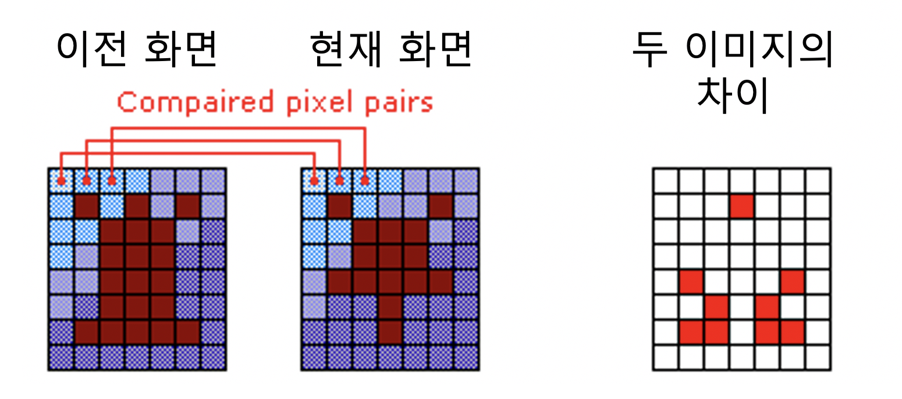
2. 구현 로직 : 움직임 측정 알고리즘
현재 화면과 이전 화면의 움직임을 비교
움직임의 변화 정도에 따라 폭력적인 행동인가 판단
폭력적인 행동이 일정 시간 지속되는가 판단
긴급 상황으로 인식
CCTV 화면에 경고창 띄움
Notes:
구체적인 방법을 설명 드리겠습니다. (다음과 같습니다)
움직임 측정 알고리즘을 이용했습니다.
정지 이미지가 연속으로 이어지면 하나의 움직이는 영상이 됩니다. 이 원리를 사용합니다.
먼저 현재 화면과 이 직전 화면의 움직임을 비교합니다.
움직임의 변화 정도에 따라 폭력적인 행동인가 판단하고 (쉬고) 일정 시간 지속되면 (쉬고) 긴급 상황으로 인식 후 (쉬고) CCTV 화면에 경고 창을 띄웁니다.
(약간 한문장으로 물 흐르듯이?)
아마 이러한 설명만으로는 이해하시기 어려울 수도 있을 것 같습니다. 그럼, 영상을 통해 더 자세한 내용 살펴보겠습니다.

Slide 9
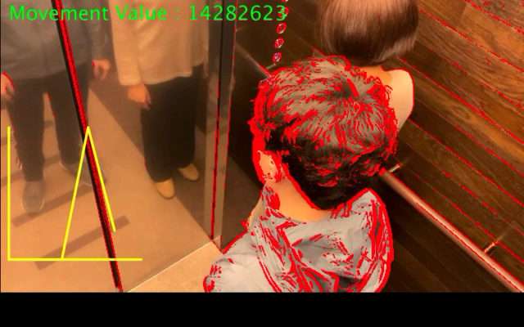
3. 데모 영상
Notes:
(일시정지를 시킨다음에 설명 시작)
이 영상은 여러분들의 이해를 돕기 위해, 저희가 실제로 엘리베이터 내에서 연출하여 촬영한 영상입니다.
(재생)
여기서 보이는 빨간점은 움직임의 변화를 나타냅니다.
움직임이 적을 때는 빨간색 점이 적게 나타나고, 움직임이 격렬할 수록 빨간색 점이 많아지는데, 이 부분을 중점적으로 보시면 좋을 것 같습니다.
초록색 글씨는 움직임의 크기를 나타냅니다. 격렬한 움직임일 수록 값이 커지는 것을 확인할 수 있습니다.
노란 Graph는 최근 20장의 정지된 화면의 움직임 값을 그래프로 표현한 것입니다.
(Warning 나오면)
보시는 것처럼 움직임이 격렬하고, 이 행동이 길게 지속되면 알림이 뜨게 됩니다.

Slide 10
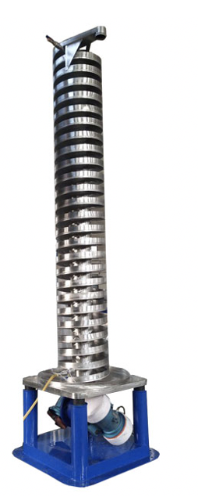
4. 발전 방향
진동 센서를 이용해
움직임 측정도 개선
Notes:
저희는 시간이 부족한 관계로 이정도로 구현을 마쳤지만, 아래와 같은 방향으로 더 발전을 시킬 수 있을 것 같습니다.
첫째, 엘리베이터 내의 진동 센서를 이용해 움직임 측정도를 개선할 수 있고,
둘째, 딥러닝 알고리즘을 이용해 영상 처리 정확성 향상할 수 있습니다.

Slide 11
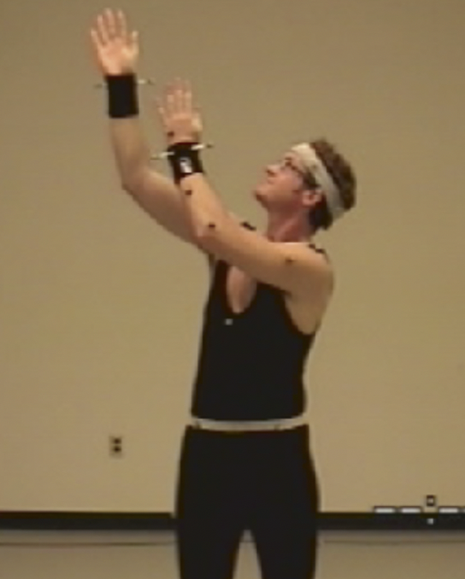
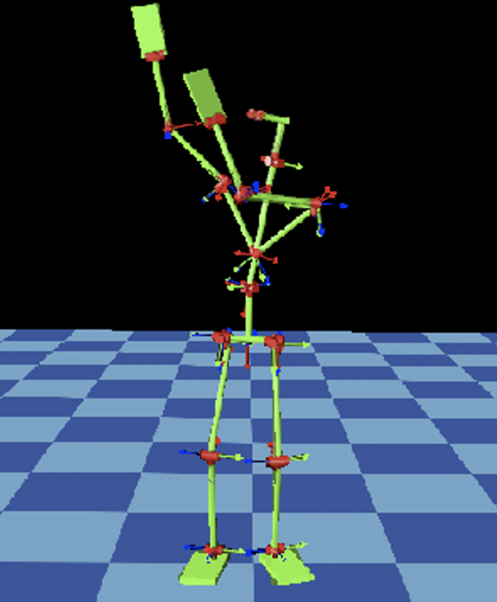
4. 발전 방향
딥러닝 알고리즘을 이용해
영상 처리 정확성 향상
Notes:
저희는 시간이 부족한 관계로 이정도로 구현을 마쳤지만, 아래와 같은 방향으로 더 발전을 시킬 수 있을 것 같습니다.
첫째, 엘리베이터 내의 진동 센서를 이용해 움직임 측정도를 개선할 수 있고,
둘째, 딥러닝 알고리즘을 이용해 영상 처리 정확성 향상할 수 있습니다.

Slide 12
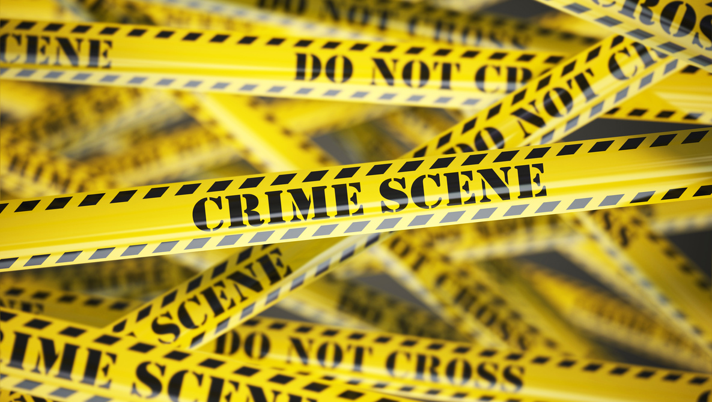
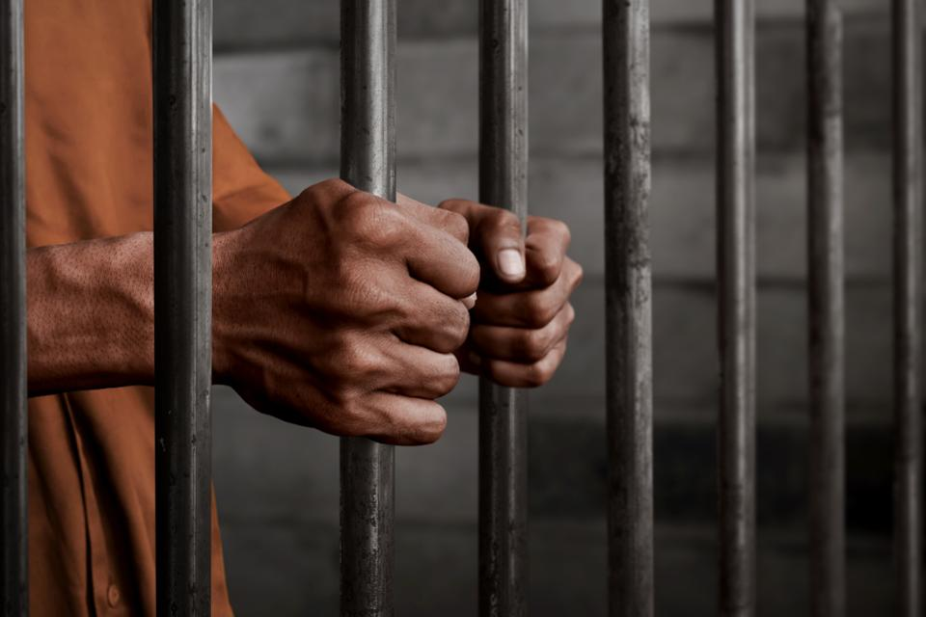
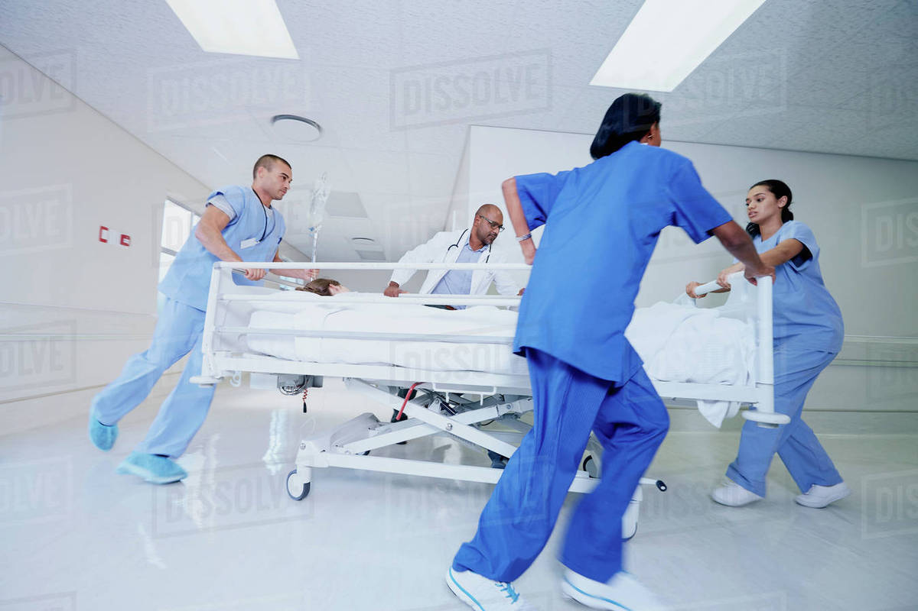
5. 확장 가능성
범죄 다발 지역
구치소
의료 응급 상황
Notes:
이러한 사업은 타 분야와 연계해서 확장시킬 수 있습니다.
엘리베이터를 넘어 범죄 다발 지역 혹은 구치소 등의 공공장소에도 해당 기술을 적용할 수 있을 것입니다
또한 쓰러졌을 때 등의 의료 응급 상황 대응할 수 있습니다.
추가적으로 실시간 시연을 통해 직접 보여드리고 마무리 하도록 하겠습니다.
(실시간 시연)
움직이지 않을 때 (천천히 움직일때)
움직일 때

Slide 13
감사합니다

